Slide 1
স্বাগতম

Slide 2
শিক্ষক পরিচিতি
মোঃ তাজিবুর রহমান
সহঃশিক্ষক
পার কেকানিয়া সরকারি প্রাথমিক বিদ্যালয়
কালিয়া, নড়াইল।

Slide 3
পাঠ পরিচিতি
পড়ি
স্বরবর্ণ (উ – এ)

Slide 4
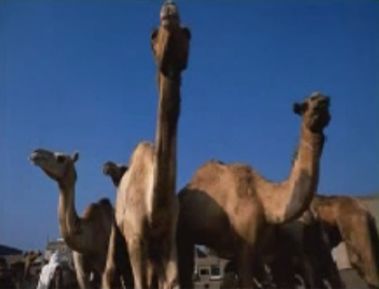
এসো কিছু ছবি দেখি

Slide 6
ছবিগুলোর নাম পারবে কে কে?
উট

Slide 7
উ

Slide 8
উ
উড়জাহাজ
উট

Slide 9
ঊ

Slide 10
ঊ
ঊর্মিমালা

Slide 11
ঋ

Slide 12
ঋ
ঋতু
ঋতু

Slide 13
এ

Slide 14
এ
একতারা

Slide 15
উ
স্বরবর্ণ
ঊ
এ
ঋ

Slide 16
খালি ঘরে হারিয়ে যাওয়া বর্ণ লিখি
উ
 | ঊ |  | এ
ঋ

Slide 17
এসো বর্ণের সাথে ছবি মিল করি
উ
ঊ
ঋ
এ

Slide 18
ছবি দেখে নাম বলি ও বর্ণ বলি
উ
উট
ঊ
ঊর্মিমালা
ঋতু
ঋ
এ
একতারা

Slide 19
এসো লেখা শিখি
বোর্ডের ব্যবহার

Slide 20
বর্ণ দিয়ে শব্দ বলি/ চর্চা করি
উ
উট
উড়জাহাজ
ঊর্মিমালা
ঊ
ঋ
ঋতু
এ
একতারা

Slide 21
মৌখিক মূল্যায়ন
একক ভাবে

Slide 22
ধন্যবাদ

